Slide 1

深蓝软件
努力成为中国软件的翘楚
制作人：深蓝学霸

Slide 2


JavaScript概述
第三章
JavaScript

Slide 3




知识点
Math对象

Slide 4
Math对象
Math 对象用于执行数学任务
Math对象的常用函数
Math.round(3.6) //四舍五入
Math.random() //返回0-1之间的随机数
Math.max(num1, num2) //返回较大的数
Math.min(num1, num2) //返回较小的数
Math.abs(num) //绝对值
Math.ceil(19.3) //向上取整
Math.floor(11.8) //向下取整
Math.pow(x,y) //x的y次方
Math.sqrt(num) //开平方

Slide 5
Math对象
例：获取0-10中的随机整数

Slide 6
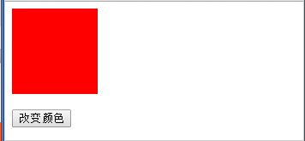
练习
1、点击button 启动定时器,每一秒给它换一次颜色（随机颜色）。

Slide 7
练习
2、完成一个注册页面：
功能：填写用户名，密码，确认密码，验证码，完成注册
要求：
1、用户名不可以用数字开头，不能为空，用户名长度不低于6，不高于20
2、密码不能为空
3、两次填写密码必需一致才能提交
4、随机生成验证码，如： 4YT8，验证码要有切换功能，能忽略大小写
5、数据合法，点击提交才可以正确提交表单数据

Slide 8
本
章
结
束

